Slide 1
Gaidāmās izmaiņas Eiropas savienības politikā un to ietekme uz Latvijas lauksaimniecības, zivsaimniecības un lauku attīstību
Jānis Grasbergs
Parlamentārais sekretārs
Ķekava, 11.10.2019
Rīgas plānošanas reģiona Attīstības padomes sēde

Slide 2
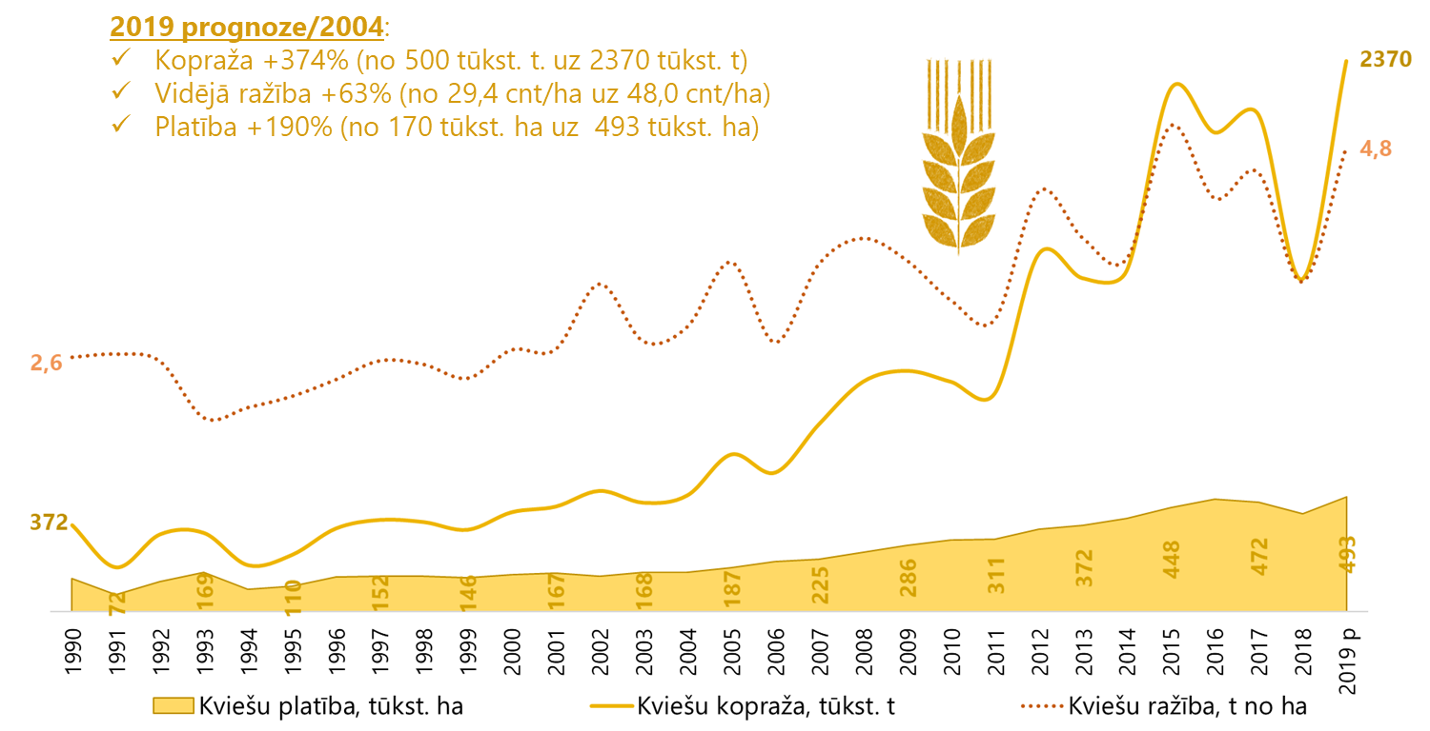
GRAUDAUGU NOZARĒ IZAUGSME GALVENOKĀRT UZ KVIEŠU RĒĶINA –
67% NO PLATĪBĀM UN 75% NO GRAUDU KOPRAŽAS

Slide 3
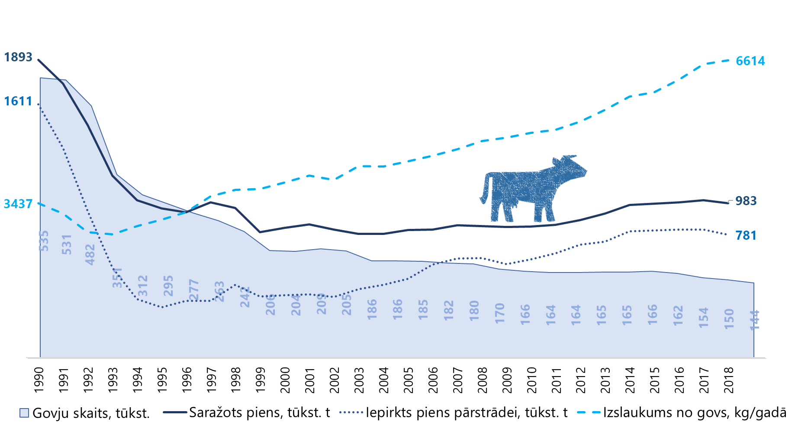
PIENSAIMNIECĪBAS NOZARĒ –
SAMAZINĀS SLAUCAMO GOVJU SKAITS, BET
PIEAUG PRODUKTIVITĀTE
2018/2004:
Saražotais apjoms + 25% (no 786,4 tūkst. tonnu uz 982,9 tūkst. tonnu)
Slaucamo govju skaits -23% samazinājies (no 186 tūkst. dzīvnieku uz 144 tūkst. govju)
Vidējais izslaukums no govs +56% (no 4251 kg uz 6614 kg gadā)
Vidējais ganāmpulka (saimniecības) lielums pieaudzis no 3 līdz 10 govīm

Slide 4
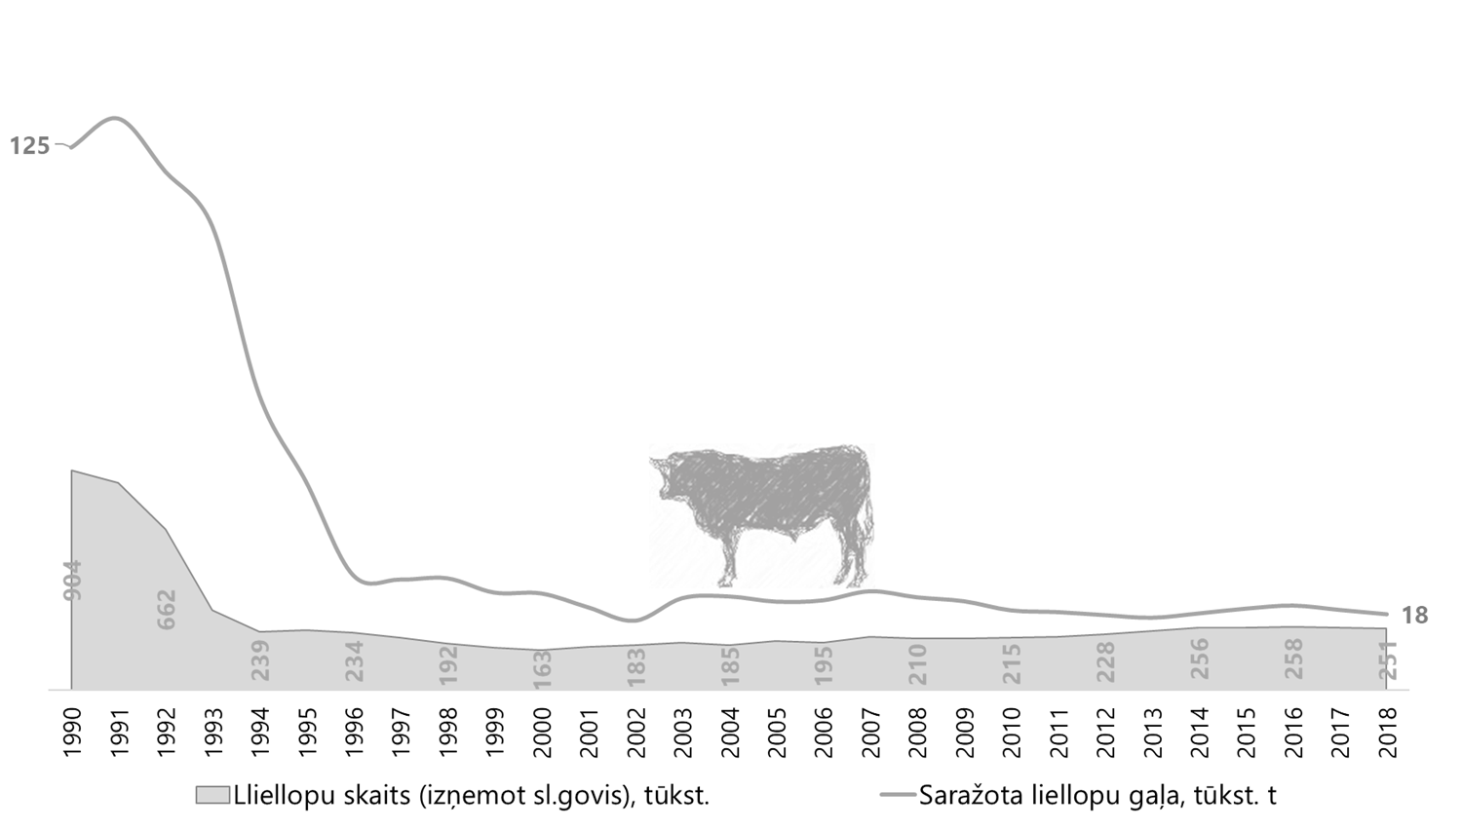
LIELLOPU GAĻAS NOZARĒ PIEAUG DZĪVNIEKU SKAITS, BET SAMAZINĀS LIELLOPU GAĻAS RAŽOŠANA

Slide 5
Galvenie uzsvari!
Ražošana - no pašpatēriņa par tirgus dalībnieku
Augstāka pievienotā vērtība, priekšroka vietējam produktam
Eksportspēja
Ģimenes saimniecības
Saimniecībām jāsadarbojas/jākooperējās augstākai nākošā līmeņa pievienotai vērtībai!
Vides prasībām lauksaimniecībā jābūt atbilstošām KLP finansējumam
Atbalstam ja kaut ko dari nevis vienkārši pienākas!

Slide 6
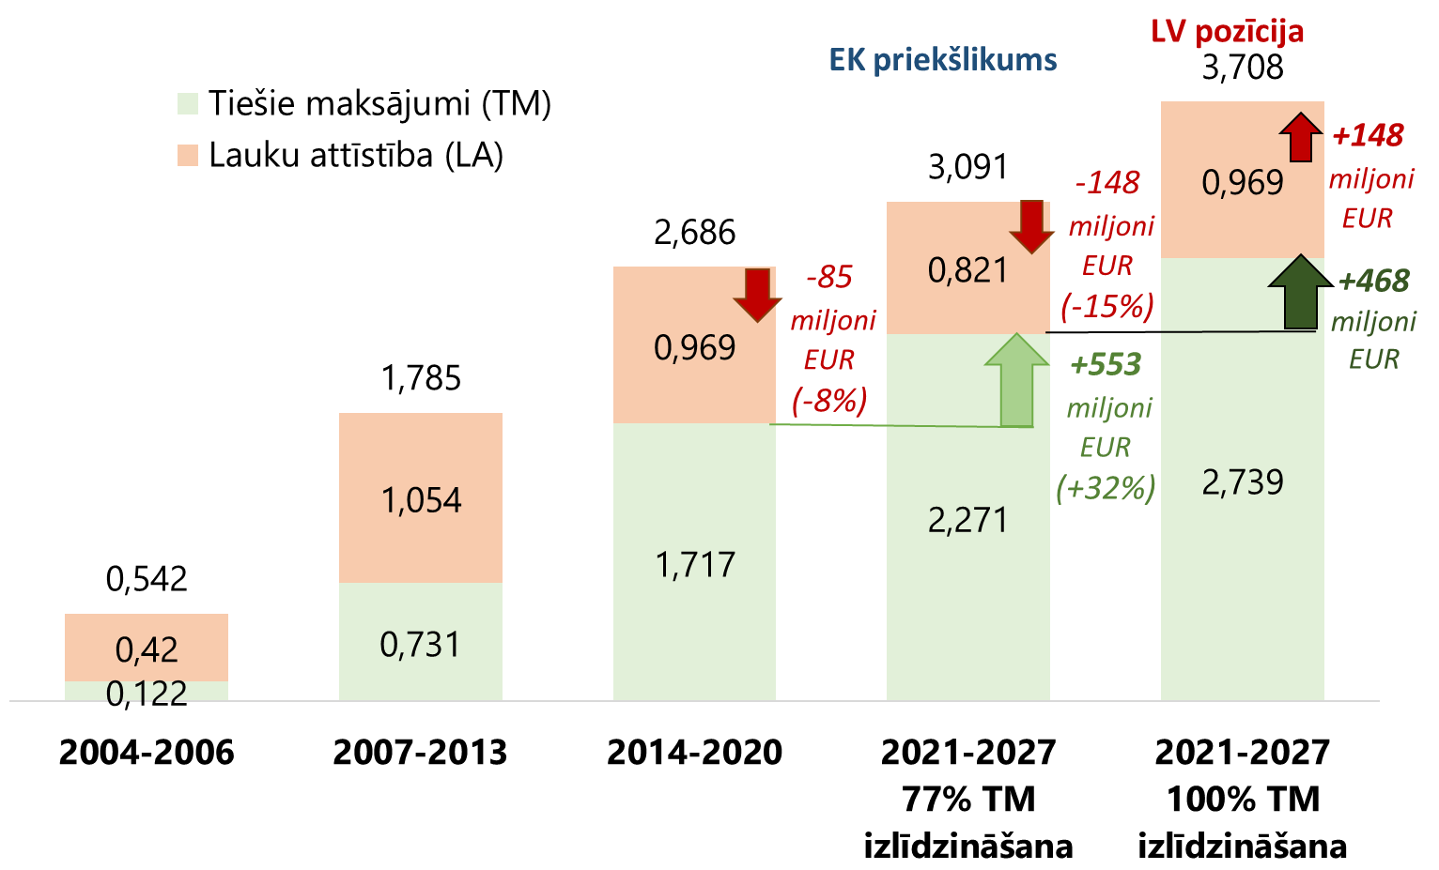
TIEŠO MAKSĀJUMU UN LAUKU ATTĪSTĪBAS FINANSĒJUMS, miljardi EUR

Slide 7









JĀNOSAKA SVARĪGĀKIE
KLP NĀKOTNES MĒRĶI
HORIZONTĀLAIS MĒRĶIS – ZINĀŠANAS, KONSULTĀCIJAS, INOVĀCIJAS
EKONOMIKAS MĒRĶI
TAISNĪGI IENĀKUMI
PALIELINĀT KONKURĒTSPĒJU
LĪDZSVAROT VARU PĀRTIKAS ĶĒDĒ
40% no finansējuma
VIDES
MĒRĶI
RĪCĪBA KLIMATA JOMĀ
VIDRŪPE
SAGLABĀT AINAVAS UN BIODAUDZVEIDĪBU
SOCIĀLIE
MĒRĶI
SEKMĒT PAAUDŽU MAIŅU
PLAUKSTOŠI LAUKU APVIDI
AIZSARGĀT PĀRTIKAS & VESELĪBAS KVALITĀTI
7

Slide 8
KLP stratēģiskā plāna un Zivsaimniecības programmas SAGATAVOŠANA
2017
Sabiedriskā apspriešana par EK paziņojumu par KLP un Zivsaimniecības politikas nākotni
2018
EK paziņojums par daudzgadu finanšu shēmu un regulu priekšlikumi
2019
KLP un stratēģiskā plāna un Zivsaimniecības programmas izstrāde, apspriešana (t.sk. reģionālās konferences)
2020
Apstiprināšana EK, MK noteikumu apstiprināšana
2021-2027
KLP stratēģiskā plāna un ZP īstenošana
8

Slide 9
 |  |  | SVVA (CLLD) | vismaz 70% uzņēmējdarbībai
 |  | 4.prioritāte | SVVA
 | LEADER + veida pasākums | 4.ass | LEADER
 | Visā ES – 4 tēmas | Obligāta daļa lauku attīstībā | Integrēta pieeja
 | 2000 - 2004 - 2006 | 2007 - 2013 | 2014 - 2020 | 2021-2027
LEADER “Liaison Entre Action Direct pour Environnement Rural”
SVVA“Sabiedrības Virzīta Vietējā Attīstība”
partnerība – teritorija – stratēģija

Slide 10
Pasākumi pielāgoti saimniecību lielumam
Iespējamie pasākumi
MLS
MS
IMA
Klimats/vide
JL
FI+
FI
MLS – mazo lauksaimnieku shēma (TM)
MS – Mazo saimniecību atbalsts (Biznesa plāns)
JL – Atbalsts jauniem lauksaimniekiem (Biznesa plāns)
IMA – Ieguldījumi materiālajos aktīvos (Investīcijas)
FI – finanšu instrumenti
FI+ - kombinētais finanšu instruments (Grants+aizdevums)
Klimats/vide – specifisks atbalsta instruments (grants, finanšu instruments) lielām saimniecībām klimata un vides jautājumu risināšanai

Slide 11
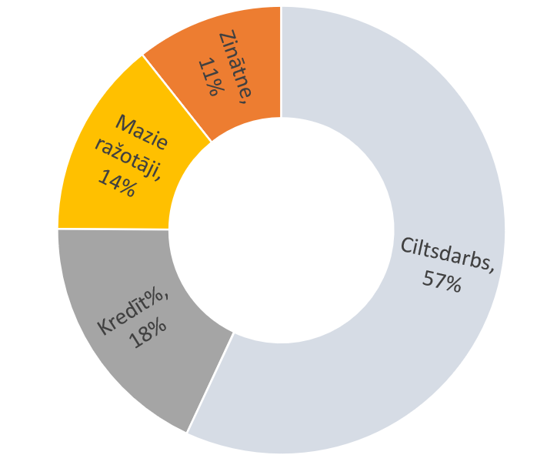
VALSTS BUDŽETĀ PLĀNOTAIS VALSTS ATBALSTS 2020.gadam, milj. eiro
Kopumā plānoti 30 miljoni eiro

Slide 12
MAZO LAUKSAIMNIECĪBAS RAŽOTĀJU VALSTS ATBALSTS
Atbalsta apmērs - 50% no ES tiešajiem maksājumiem,
nepārsniedzot 1250 eiro kopā ar ES tiešajiem maksājumiem
ja izpildīs šādus nosacījumus:
Deklarētā dzīvesvieta vai reģistrācijas adrese ir Latvijā ārpus republikas nozīmes pilsētām
Kopējā VPM vai MLS atbalsta tiesīgā platība ir mazāka nekā 7 ha
Lauksaimniekiem ES tiešos maksājumus aprēķināti līdz 1200 EUR
UN
Lauksaimniecības
dzīvnieku skaits 2019.g.
ekvivalents: vismaz
1 liellopu vienība
VPM vai MLS atbalsta
tiesīgā LIZ platība bez
ilggadīgajiem zālājiem:
vismaz 0.3 ha
VAI
12

Slide 13





Eiropas Jūrlietu, zivsaimniecības [un akvakultūras] fonda 2021-2027 prioritātes un specifiskie mērķi *
Ekonomiskā, sociālā un vides ilgtspēja zvejniecībā
Energoefektivitāte un CO2 emisiju mazināšana
Zvejas jaudas pielāgošana zvejas iespējām
Zvejas kontrole un zivsaimniecības datu vākšana
Biodaudzveidības un ekosistēmu saglabāšana
    Veicināt ilgtspējīgu zivsaimniecību un ūdens bioloģisko resursu saglabāšanu
    Veicināt ilgtspējīgas akvakultūras aktivitātes un zvejniecības un akvakultūras produktu apstrādi un tirdzniecību
Ilgtspējīgu akvakultūras darbību veicināšana
Zivsaimniecības produktu mārketings, kvalitāte, pievienotā vērtība, pārstrāde
    Sekmēt ilgtspējīgas zilās ekonomikas izaugsmi un veicināt zvejniecības un akvakultūras kopienu attīstību piekrastē un iekšzemē
Stiprināt vides, kultūras, sociālo un cilvēku resursu izmantošana un stiprināšana zivsaimniecības kopienās
    Stiprināt starptautisko okeānu pārvaldību un veicināt nebīstamas, drošas, tīras un ilgtspējīgi pārvaldītas jūras un okeānus
Zināšanu par jūru, jūras novērošanas attīstība
* Pasākumi regulā netiks definēti. Tos noteiks dalībvalsts saskaņā ar vajadzībām. Zvejniecībā būs noteikts neatbalstāmo darbību saraksts.

Slide 14
PALDIES PAR JŪSU UZMANĪBU!

